Slide 1





능동적 사고 방식의
java
강사 박주병

Slide 2

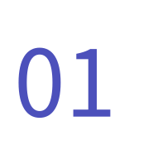
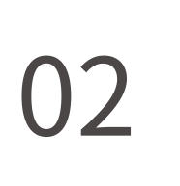
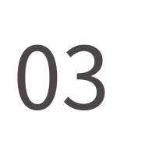
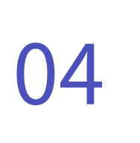

Part02 연산자
연산자와 피연산자
연산자의 종류
연산자 우선순위
실습 문제

Slide 3




연산자와 피연산자

Slide 4
대입연산자
Y = 3 + 5
변수
피연산자
연산자
피연산자

Slide 5




연산자의 종류

Slide 6


종류 | 연산자 | 설명
산술 연산자 | + - * / % << >> | 사칙연산, 나머지 연산, 비트 연산
비교 연산자 | > < >= <= == != | 크다, 작다, 같다, 다르다 등의 비교
대입연산자 | = | 우변의 값을 좌변에 저장
논리 연산자 | && || ! & | ^ ~ | 조건을 연결
형변환 연산자 | ( ) | 객체의 타입을 판별
삼항 연산자 | ? : | 조건에 따라 분기
instanceof | instanceof | 객체의 타입을 판별
연산자의 종류

Slide 7

단항연산자
++3 , --7
이항연산자
3+5
삼항연산자

Slide 8

산술변환
이항 연산자의 경우 피연산자는 타입을 일치시켜야 한다.

Slide 9

산술변환은 자동타입캐스팅이 안될까?
큰타입으로 변환시 자동타입캐스팅이 되기에 생략해도 된다!

Slide 10
퀴즈
아래의 타입들끼리 연산을 수행할때 자동타입캐스팅이 어떻게 될까?
long + int
float + int
double + float
byte + short
char + short
-> long + long
-> float + float
-> double + double
-> int + int
-> int보다 작은 타입은 int로 변환되어
이항연산자를 수행한다.
-> int + int

Slide 11

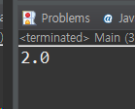
얼마가 출력될까?

Slide 12


단항연산자
전위형
후위형

Slide 13
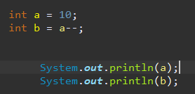

얼마가 출력될까?

Slide 14
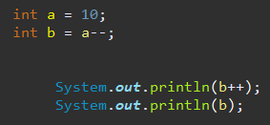
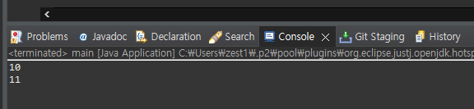
얼마가 출력될까?

Slide 15
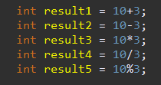
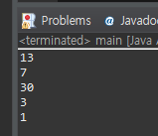
사칙 연산자
* 0으로 나눌시 에러를 발생시킨다.

Slide 16


심화(삭제 고려)
더 작은 사이즈로 변환시 명시적 형변환 필요
리터럴 간의 연산은 컴파일러가 코드를 최적화 시킨다.
따라서 char b= ‘b’; 상태에서 실행파일로 컴파일 되어 진다.

Slide 17


성능저하 없이 가독성을 높이는 좋은 방법이다.

Slide 18
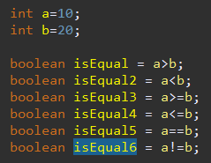
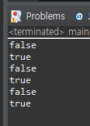
비교 연산자

Slide 19








퀴즈
0.1f -> 0.10000000149011612로 저장된다.
0.1 -> 0.10000000000000001로 저장된다.

Slide 20
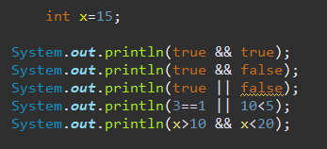
논리 연산자
&&(AND) -> 피연산자 모두 true 이면 true를 반환한다.
|| (OR) -> 피연산자 둘중 하나만 true이면 true를 반환한다.

Slide 21




논리 연산자의 우선순위
&&가 우선순위가 높다
괄호로 묶어 우선순위를 변경할수 있다.
괄호가 없어도 &&가 먼저 수행되지만 가독성을 위해 일부러 적어주기도 한다.

Slide 22

노란 밑줄은 왜 생겼을까?

Slide 23


논리 부정 연산자

Slide 24

조건 연산자(삼항연산자)

Slide 25
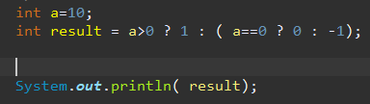
조건 연산자 중첩
양수이면 1
0이면 0
음수이면 -1

Slide 26
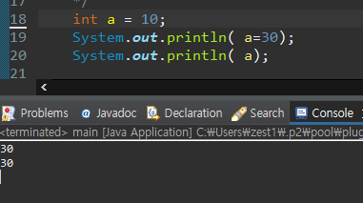
대입연산자
대입연산자 역시 값을 반환한다.
대입연산자의 왼쪽은 값이
변경가능한것만 올수 있다.
(리터럴, 상수 불가능)

Slide 27


복합 대입연산자
=

Slide 28
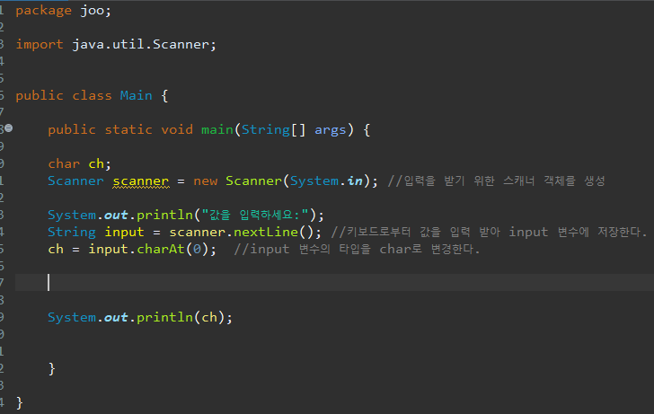
키보드로부터 값을 입력받는 Scanner 클래스 사용법
다른 패키지의 클래스를 사용하기 위해서는 import를 해야 한다.
Scanner 객체를 저장할수 있는 변수 선언
Scanner 객체의 nextLine() 메서드를 사용하여 값을 입력 받는다.
문자열에서 첫번째 글자 1개만 가져온다.
String은 문자열을 저장할수있는 참조타입 이다.

Slide 29
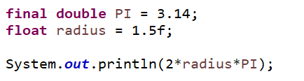


실습 문제 1
1.반지름 1.5cm인 원의 둘레를 구하는 프로그램을 만들어 보자.
둘레구하는 공식 : 2 * 반지름* PI 원주율은 3.14

Slide 30
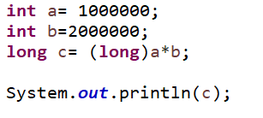


2.int형 변수 a,b를 선언하여 각각 100만 , 200만으로 값을 초기화 한뒤
a 곱하기 b 를 하여 C변수에 담아 출력 하는 프로그램을 만들자.
*오버플로우를 조심하자!

Slide 31


3. char형 변수 a에 문자 ‘3’을 저장한후 Int형 변수 b로 옮길때 사칙연산을 이용하여 숫자 3 으로 변환하여 넣어보자.
*아스키코드, 유니코드 체계를 이용하자.
* ‘3’을 int 타입에 저장하면 아스키코드표의 ‘3’에 해당하는 숫자로 저장이 된다.즉 ‘3’은 숫자3과 다르다.

Slide 32
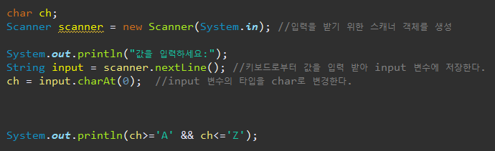


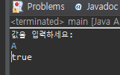
4. 키보드로부터 문자 하나를 입력 받아 대문자이면 true
소문자이면 false를 출력하는 프로그램을 만들자.
- 문자는 컴퓨터에서 내부적으로 아스키코드표를 이용해 숫자로 관리된다.

Slide 33
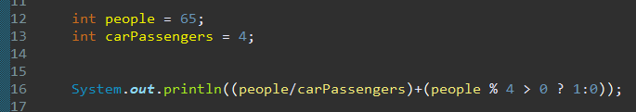
5. 65명의 사람이 있고 한번에 4명이 탈수 있는 차가 있다면
모든 사람이 한번에 이동하기 위해서 몇대의 차가 필요한지
계산하는 프로그램을 만드시오
- people , carPassengers의 수가 바뀌어도 작동이 되어야 한다.

Slide 34



연산자 우선순위

Slide 35
사칙연산: X+3*y
비교연산자: X+3 > y-2
논리연산자: X>3 && x<5
논리연산자:true || true && false

Slide 36

실습문제

Slide 37
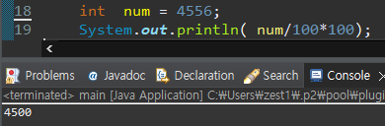
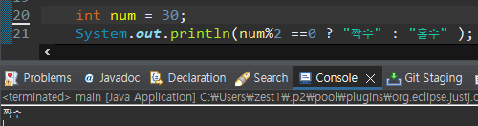
실습 문제 2
Int형 변수 num에 100이상의 숫자를 저장후 백의자리 이하는 버리고 출력하시오
*숫자를 100으로 나누면 1의자리와 10의 자리가 없어진다.
2. Int형 변수 num의 숫자가 홀수, 짝수인지 출력 하시오
짝수 : 0, 2, 4, 6, 8 …
홀수 : 1, 3, 5, 7, 9 …

Slide 38

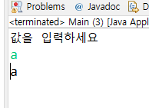



3. 키보드로 부터 영문자를 입력 받아 대문자를
소문자로 변경하여 출력하시오 (소문자를 입력하면 그대로 소문자가 나온다.)
4. 화씨 100도를 섭씨로 변환하여 출력하시오(소수점 둘째자리를 반올림할것)
변환공식 -> 섭씨 = 5/9 x (화씨 -32)

Slide 39





강사 박주병

